Slide 1
Gleichgesinnt
Die Bedeutung der Peer-Gruppe für Kinder
Veronika Hundegger hallo@erwachsenenbildung-muenchen.de
www.erwachsenenbildung-muenchen.de

Slide 2
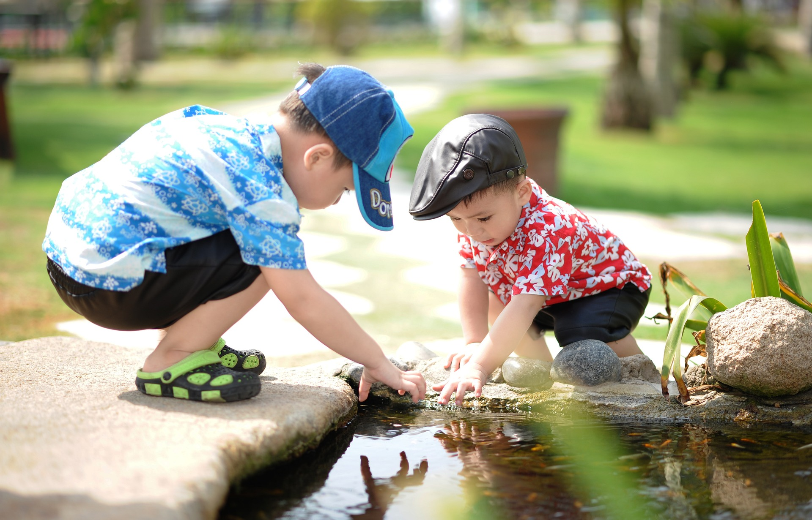
FREI-Raum
FREI-Zeit

Slide 3
FREI-Raum
FREI-Zeit

Slide 6
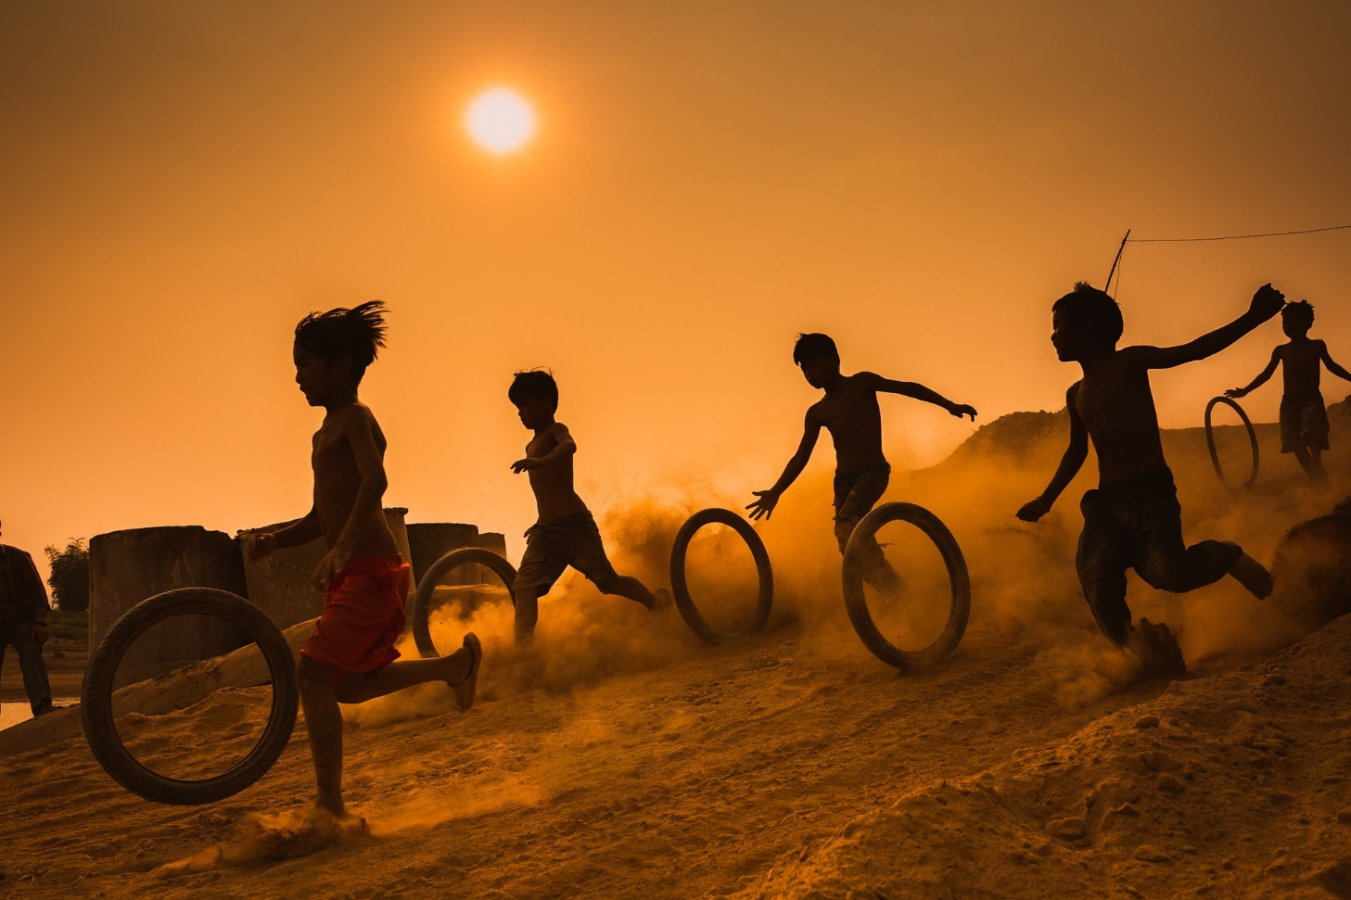
Kinder brauchen Kinder.
Soziale Entwicklung,
Kommunikation
& Kognition
Anwerben von Spielpartnern
Aufnahme in die Spielgruppe
Koordination und Kooperation
Aushandlung von Bedeutungen
Umformung der Realität
Lösung von Konflikten
Soziale Verhaltensweisen
Perspektivenübernahme
Konkurrenz
Freude
Wohlbefinden
Glück

Slide 7
Von außen: Ich möchte hier Sand buddeln!
Bedeutung: So kauft man nicht ein!
Rolle: Ich möchte auch mal verkaufen!
Konflikt!
Spiel: Ich möchte was anderes spielen!
Konflikt!
Sozial: Flüstern darf man nicht!
Kann ich auch mitspielen?
Wie verhält sich jemand der einkauft?
Spielst Du mit mir?
Wie verhält sich ein*e Verkäufer*in?
Wer übernimmt welche Rolle?
Wer spielt?
Was gibt es zu kaufen?
Was spielen wir?
Einkaufen!
Wo / Womit spielen wir?
Freundlich sein.
Andere verstehen.
Mich verständlich machen.
…
Im Sandkasten und auf der Wiese.
Sandformen, Sand, Steinen, Gras, Matsch …

Slide 8
Von außen: Ich möchte hier Sand buddeln!
Bedeutung: So kauft man nicht ein!
Symbolische Ebene
Was spielen wir?
Wie spielen wir das?
Thema, Unterthemen,
Ziele, Methoden, Regeln
Rolle: Ich möchte auch mal verkaufen!
Konflikt!
Spiel: Ich möchte was anderes spielen!
Konflikt!
Sozial: Flüstern darf man nicht!
Räumlich-materielle Ebene
Wer spielt mit?
Mit welchen Objekten?
Wo im Raum?
Kann ich auch mitspielen?
Wie verhält sich jemand der einkauft?
Autor*in
Regisseur*in
Schauspieler*in
Spielst Du mit mir?
Wie verhält sich eine Verkäufer*in?
Wer übernimmt welche Rolle?
Wer spielt?
Was gibt es zu kaufen?
Was spielen wir?
Einkaufen!
Soziale Ebene
Wie gehen wir miteinander um?
Wie lösen wir Konflikte?
Was für Verhaltensregeln gibt es?
Wo / Womit spielen wir?
Freundlich sein.
Andere verstehen.
Mich verständlich machen.
…
Im Sandkasten und auf der Wiese.
Sandformen, Sand, Steinen, Gras, Matsch …

Slide 9
Kinder brauchen Kinder.
Soziale Entwicklung,
Kommunikation
& Kognition
Anwerben von Spielpartnern
Aufnahme in die Spielgruppe
Koordination und Kooperation
Aushandlung von Bedeutungen
Umformung der Realität
Lösung von Konflikten
Soziale Verhaltensweisen
Perspektivenübernahme
Konkurrenz
Freude
Wohlbefinden
Glück

Slide 10
Kinder brauchen Kinder.
Soziale Entwicklung,
Kommunikation
& Kognition
Freude
Wohlbefinden
Glück
Entwicklung von Moral
Aushandlung und Überprüfung von Normen und Werten
Altruismus
Prosoziales Verhalten

Slide 11
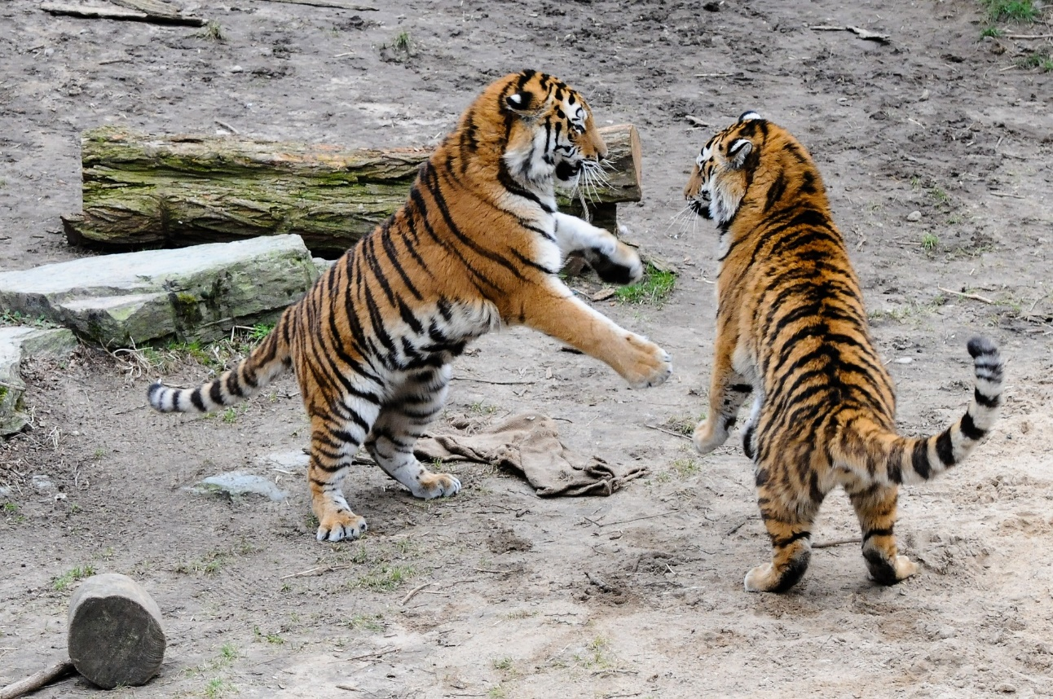
Beziehungen zwischen Kindern sind horizontal.
Gleichaltrige begegnen sich auf Augenhöhe.
Sie sind einander in Bezug auf Wissen, Macht und Status ebenbürtig.
Peers bilden füreinander hervorragende Modelle und Rollenvorbilder.
Horizontale Beziehungen befördern Vertrautheit und ein Gefühl der Zusammengehörigkeit. Bedeutungen können in gleichberechtigten Diskursen ausgehandelt werden. Gemeinsam experimentieren die Kinder mit Normen, Werten und dazugehörigem Verhalten.

Slide 12
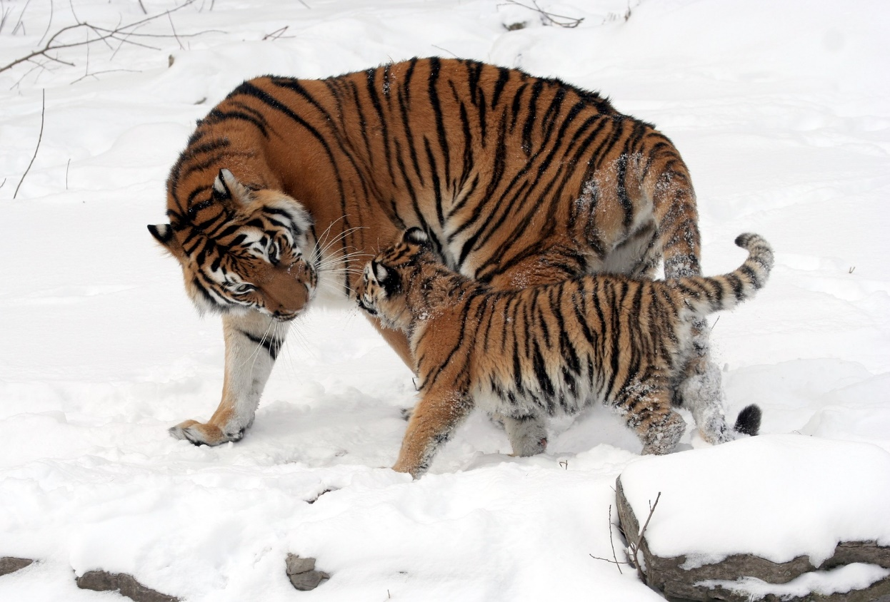
Beziehungen zwischen Erwachsenem und Kind sind vertikal.
Der Erwachsene verfügt immer über mehr Wissen, Handlungsspielraum, Macht und materiellen Besitz.
Kinder befinden sich in einer Position der Abhängigkeit.
Vertikale Beziehungen sind wichtig. Sie haben eine schützende, unterstützende und erzieherische Funktion.

Slide 13
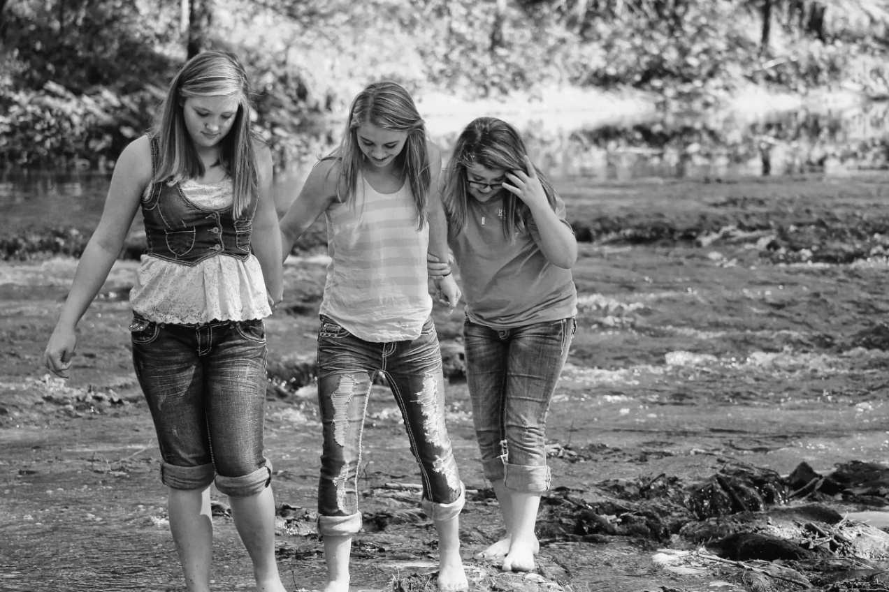
Freundschaften
Kinder, die viel zusammen spielen werden Freunde.
Beste Freunde
… spielen besonders lange und komplex miteinander.
… können ihre Emotionen im Spiel besonders gut regulieren.
… lösen Konflikte schnell und nachhaltig.¹

Slide 14
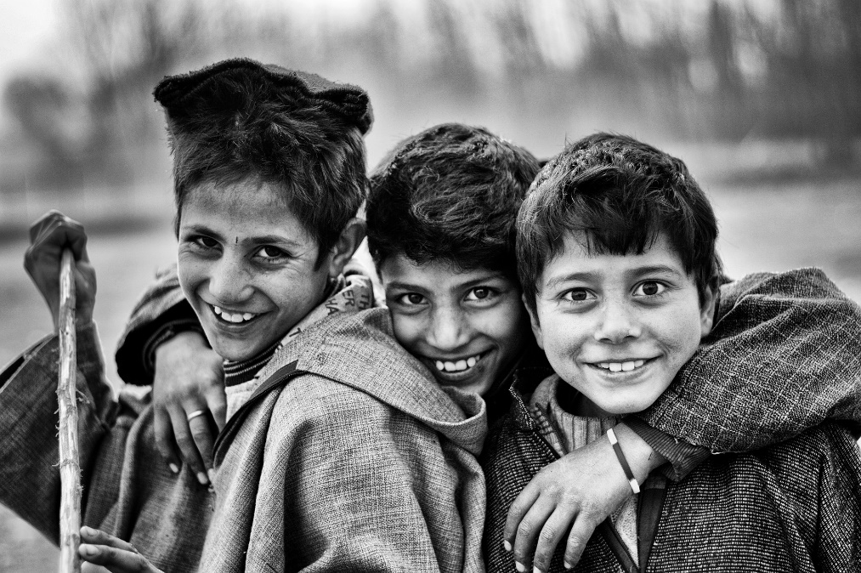
Freundschaften
Kinder mit besten Freunden
… sind sozial kompetenter.
… verhalten sich seltener aggressiv oder störend.
… berichten weniger über Selbstwertprobleme.
… zeigen weniger depressive Verstimmungen.
… haben durchschnittlich einen höheren IQ.
… zeigen bessere schulische Leistungen.

Slide 15
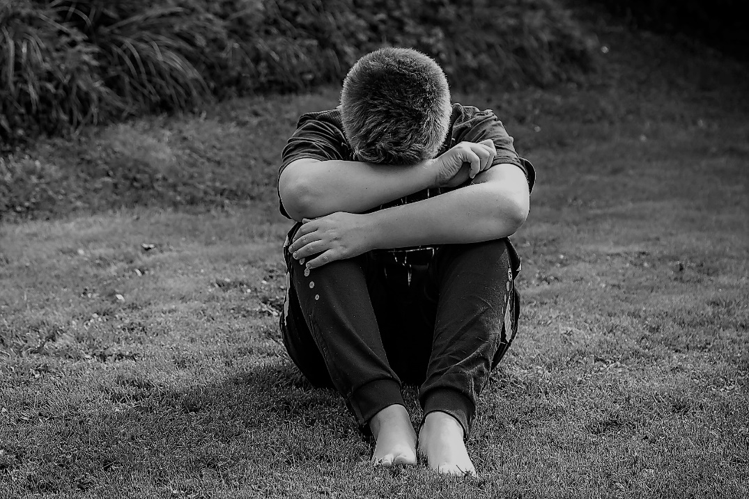
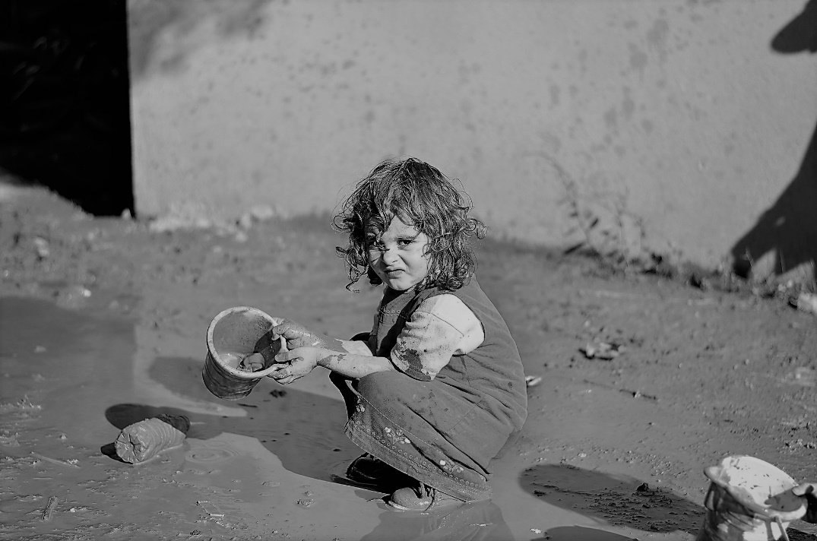
Freundschaften
Kinder ohne Freunde
… verhalten sich häufiger sozial „auffällig“:
Extreme Schüchternheit und Zurückgezogenheit
Aggressivität und Regelverletzungen.
… berichten häufiger über depressive Verstimmungen.¹

Slide 16
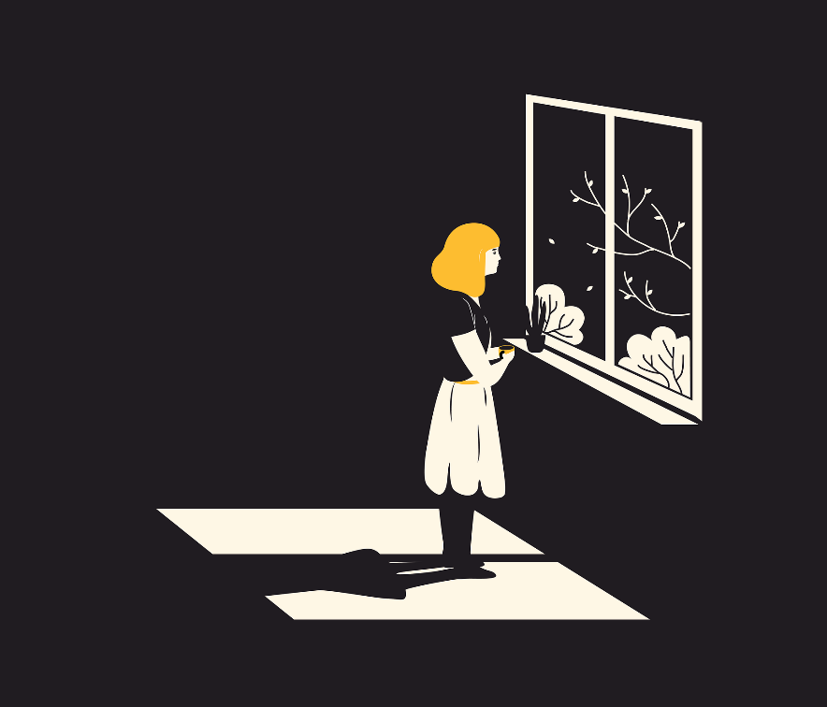
Freundschaften
Menschen, die in der Kindheit keine Freunde hatten,
… haben auch als Jugendliche und Erwachsene öfter Schwierigkeiten.
… brechen häufiger die Schule ab.
… werden öfter straffällig.
… verhalten sich aggressiv.
… klagen vermehrt über ein geringes Selbstwertgefühl.
… leiden häufiger unter Einsamkeit.²

Slide 17
Freundschaften

Slide 18
Engelskreis und Teufelskreis
Gute soziale Kompetenzen
Erfolgreiche Teilnahme an sozialen Interaktionen
Erwerb neuer & Ausdifferenzierung vorhandener Kompetenzen
Mangelnde soziale Kompetenzen
Keine erfolgreiche Teilnahme an sozialen Interaktionen
Eingeschränkte Möglichkeiten soziale Kompetenzen zu verbessern

Slide 19
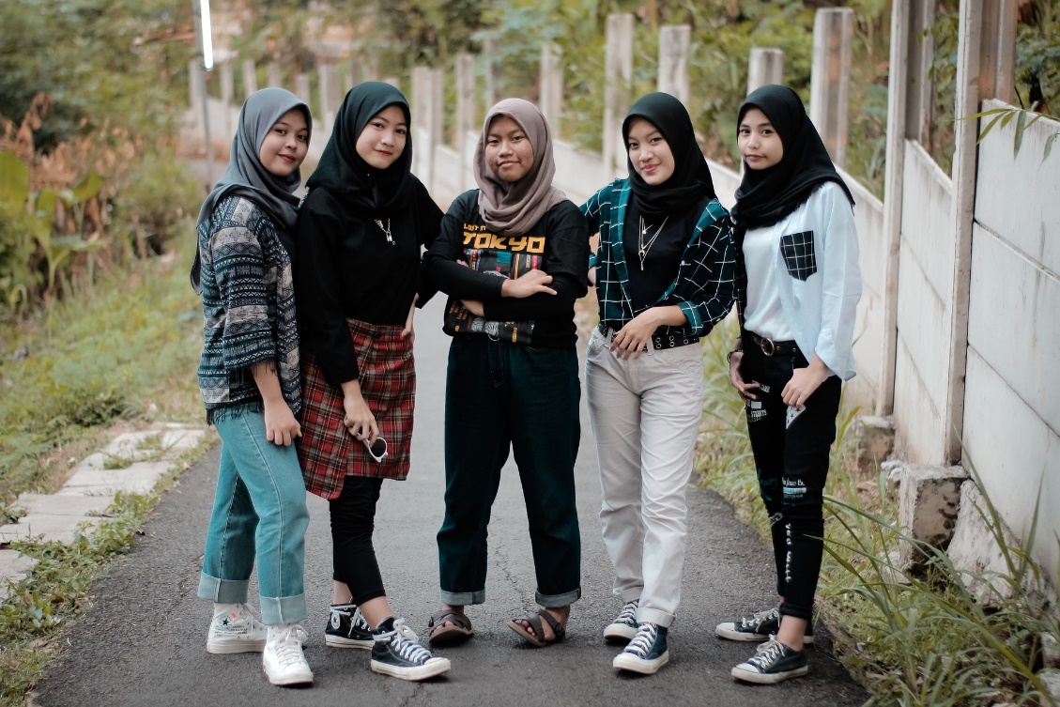
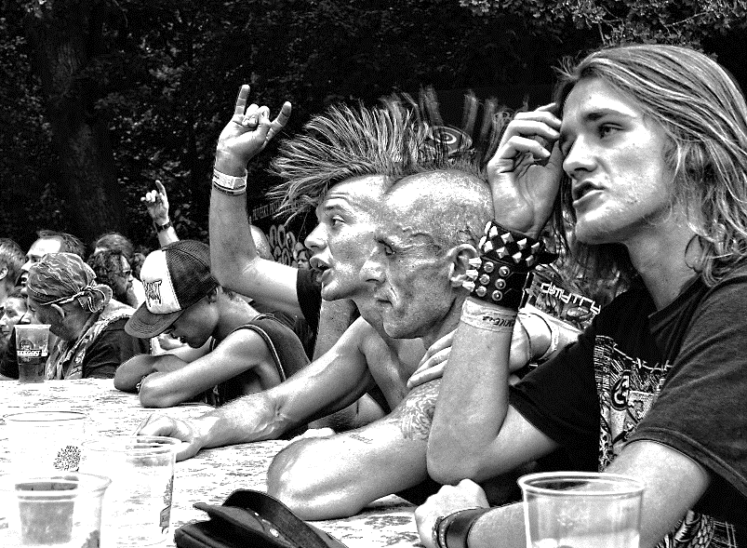
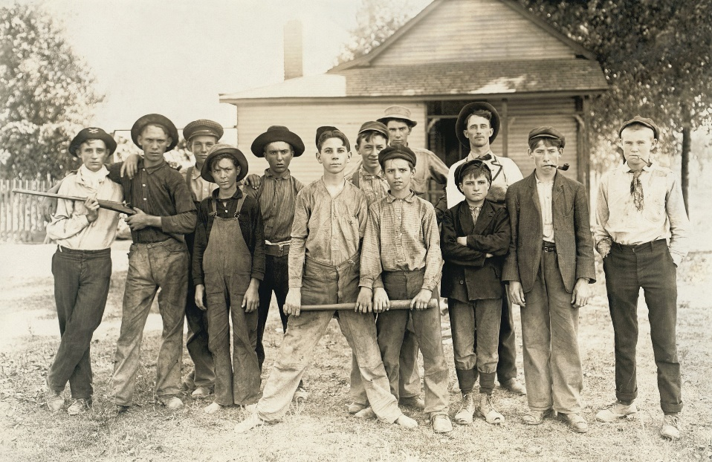
Peerkulturen
Die Peerkultur wir von den Kindern gemeinsam geschaffen. Sie umfasst bestimmte Aktivitäten, Routinen, Werten, Normen und Regeln.

Slide 20
Unsere Peerkultur
Wie entschuldigen wir uns beieinander?
Was muss man tun, um in die Spielgruppe aufgenommen zu werden?
Welches Verhalten führt zum Ausschluss aus der Spielgruppe?
Wie lösen wir Konflikte?
Was spielen wir gerne?
Wie spielen wir bestimmte Spiele?
Wie einigen wir uns darauf was wir spielen?
Was finden wir gut?
Aktivitäten
Routinen
Normen
Werte
Regeln
Was finden wir blöd?
Wer gehört zu unserer engen Gruppe?
Und wer nicht?
Wie gehen wir miteinander um?
Welches Kind darf wann was entscheiden?
Welche spezifischen Wörter und Gesten nutzen wir?
An welches Kind wenden wir uns, wenn wir Hilfe brauchen?

Slide 21
Kultur der Fachkräfte
Die Kultur der Fachkräfte beeinflusst das Zusammenspiel direkt und indirekt. Und so auch Freundschaften und die Peerkultur.
Raum-gestaltungg
Regeln
Dinge zum Spielen
Zusammenspiel
Freundschaften
Peerkultur
Spielzeit

Slide 22
Kultur der Fachkräfte
Die Kultur der Fachkräfte beeinflusst das Zusammenspiel direkt und indirekt. Und so auch Freundschaften und die Peerkultur.
Raum-gestaltungg
Verstehen
suchen
Beobachtung
Dokumentation
Regeln
Dinge zum Spielen
Zusammenspiel
Freundschaften
Peerkultur
Anpassungen
Unterstützung
Spielzeit

Slide 23
Quellen:
1.) | Oerter, Rolf (1995): Kindheit. In: Oerter, Rolf & Montada, Leo (Hrsg.): Entwicklungspsychologie. Ein Lehrbuch. Weinheim: Beltz, S.249-309
 | Viernickel, Susanne (2006): Zur Bedeutung der Peerkultur. In: Fried, Lilian & Roux, Susanna: Pädagogik der frühen Kindheit. Weinheim, Basel: Beltz, S.65-74
2.) | Rubin, Kenneth H. & Coplan, Robert J. (1998): Social and Nonsocial play in Childhood: an Individual Differences Perspective. In: Saracho, Olivia N. & Spodek, Bernard (Hrsg.): Multiple Perspectives on Play in Early Childhood Education. State University of New York Press: Albany, S. 144-170

